Slide 1




时
尚
HOT POT
XX火锅店宣传汇报PPT模板
汇报人：泡泡糖PPT

Slide 2

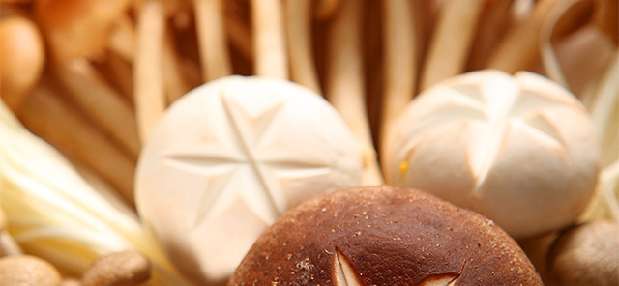
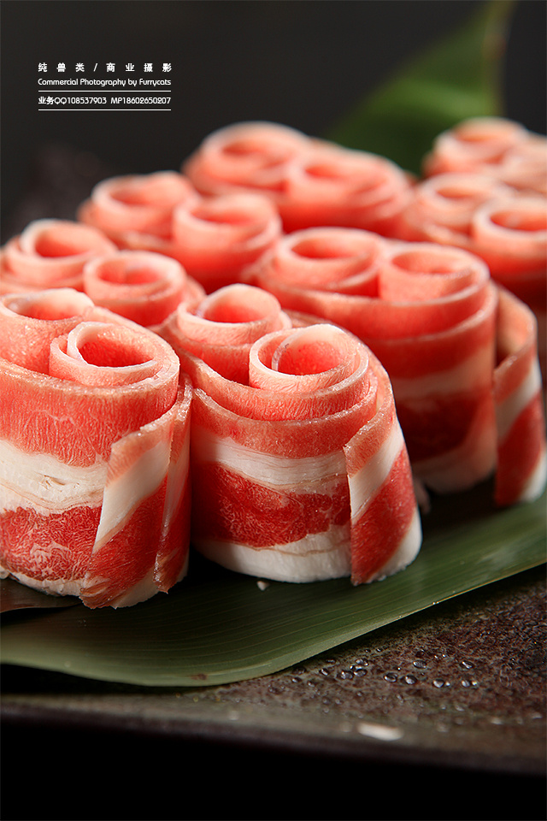
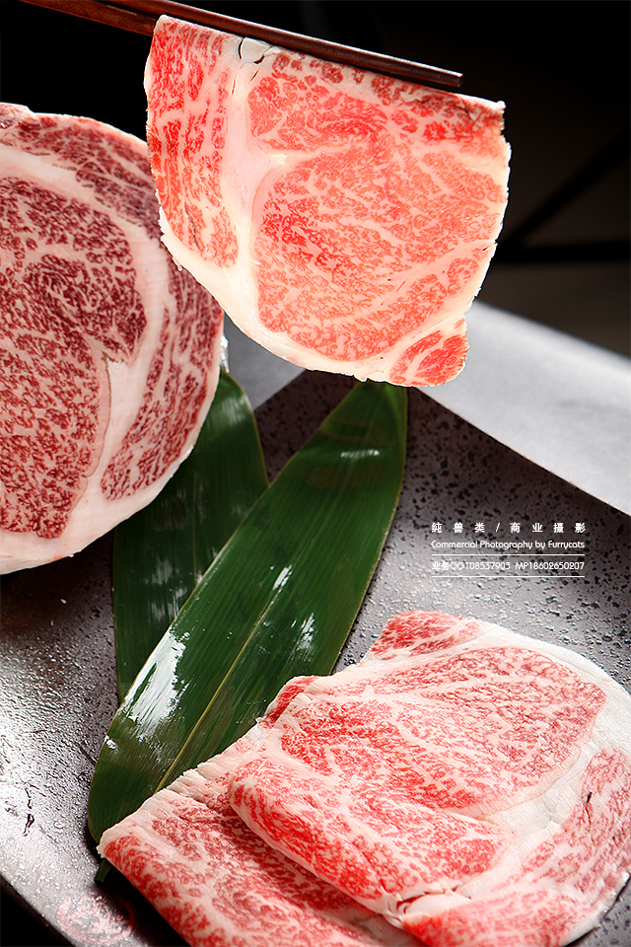
火锅古称“古董羹”因食物投入沸水时发出的“咕咚”声而得名，它是中国独创的美食，历史悠久。考证，东汉时期即有火锅，唐代白居易的《问刘十九》诗：“绿蚁新醅酒，红泥小火炉。

Slide 3
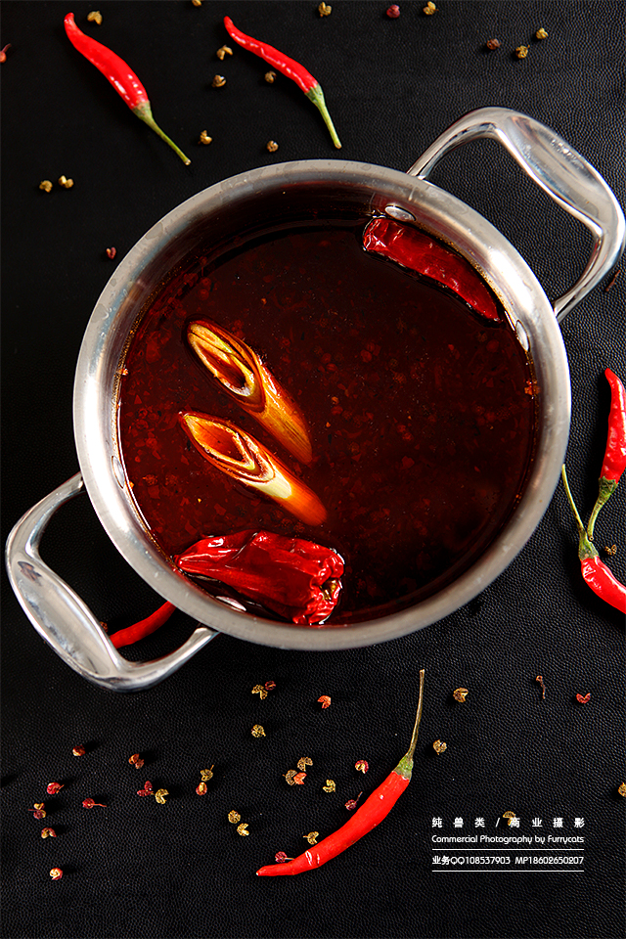

火锅
古称“古董羹”
因食物投入沸水时发出的“咕咚”声而得名

Slide 4
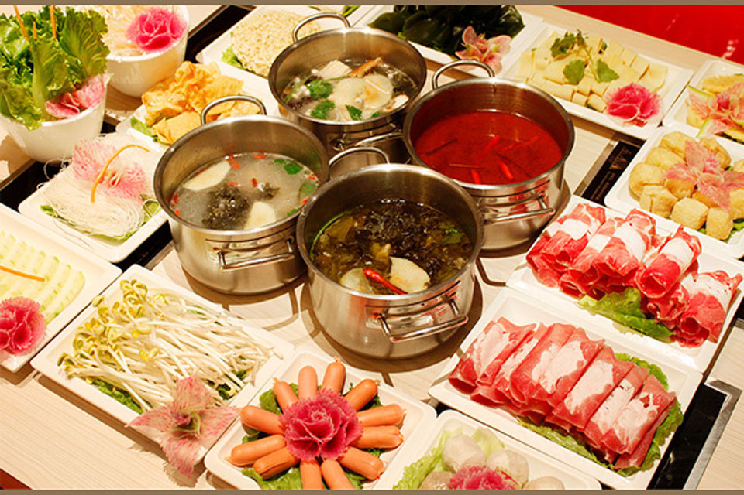


生态
自然
健康

Slide 5

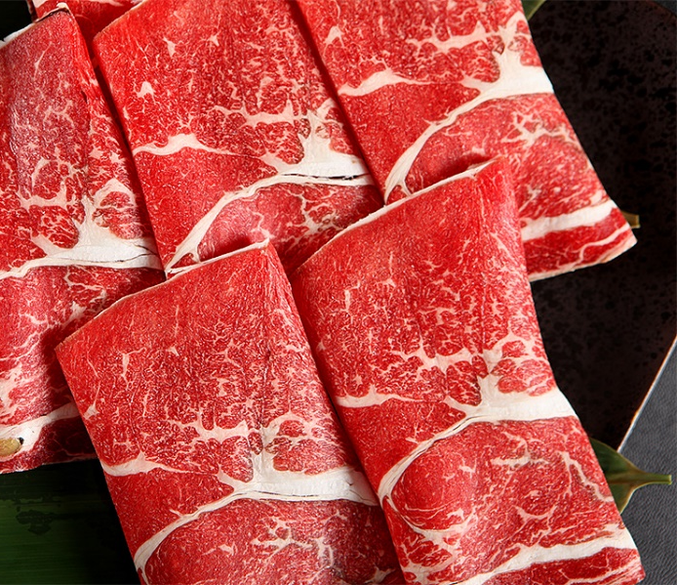
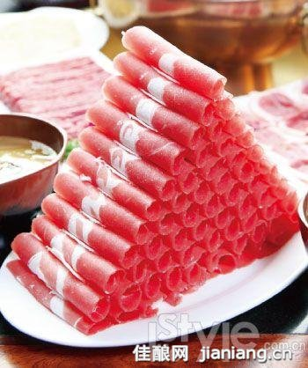
羊肉
牛肉
五花

Slide 6

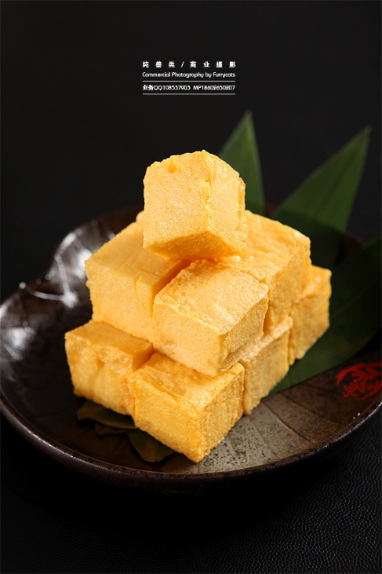
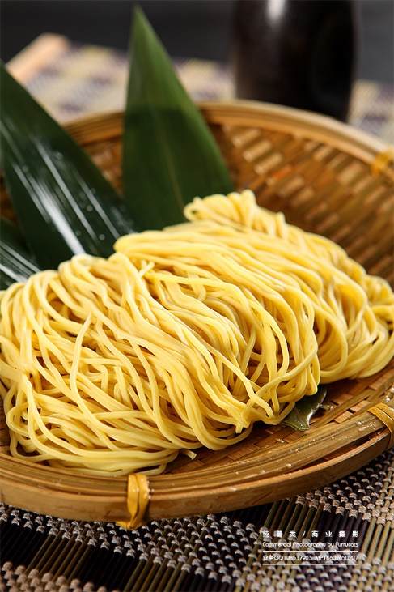
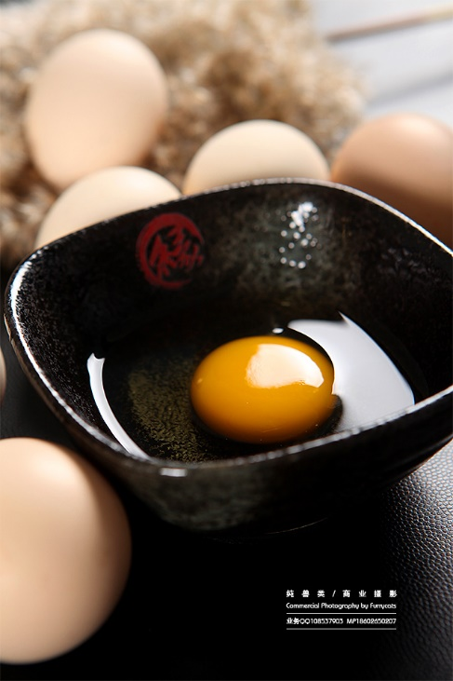
文字
文字
文字
文字
小芥末素材 rosyhouse.taobao.com

Slide 7

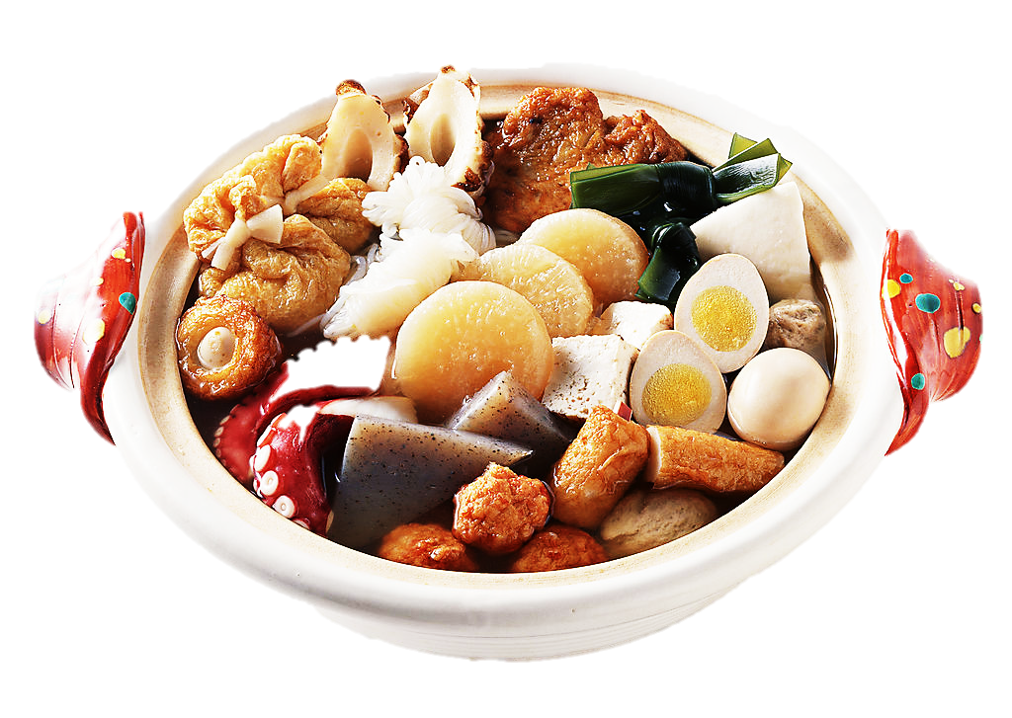
火锅
火锅
火锅
火锅
火锅
火锅

Slide 8

火锅古称“古董羹”因食物投入沸水时发出的“咕咚”声而得名，它是中国独创的美食，历史悠久。

Slide 9
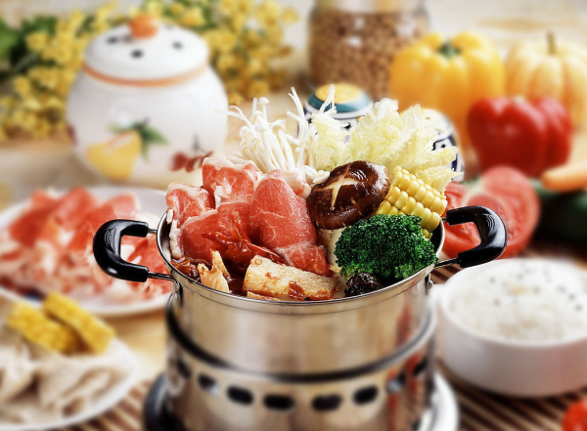
火锅
古称“古董羹”
因食物投入沸水时发出的“咕咚”声而得名

Slide 10

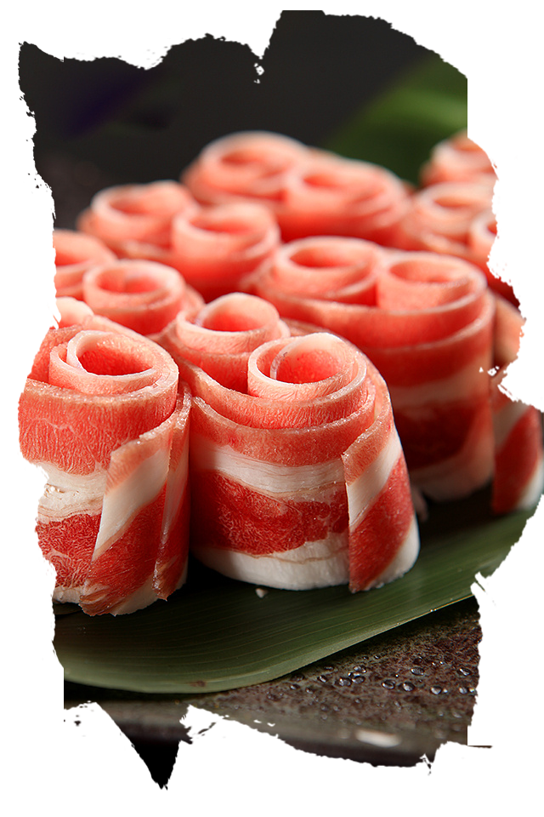
点击添加文字
点击添加文字
点击添加文字

Slide 11




火锅
古称“古董羹”
因食物投入沸水时发出的“咕咚”声而得名，它是中国独创的美食，历史悠久。考证，东汉时期即有火锅，唐代白居易的《问刘十九》诗：“绿蚁新醅酒，红泥小火炉。晚来天欲雪，能饮一杯无？”就惟妙惟肖地描述了当时吃火锅的情景。

Slide 12
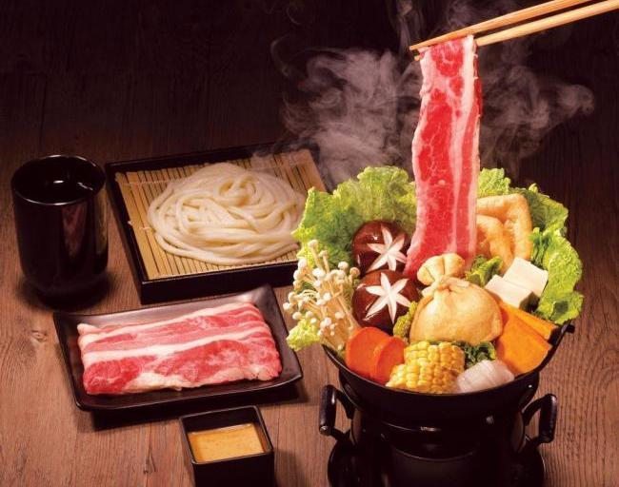
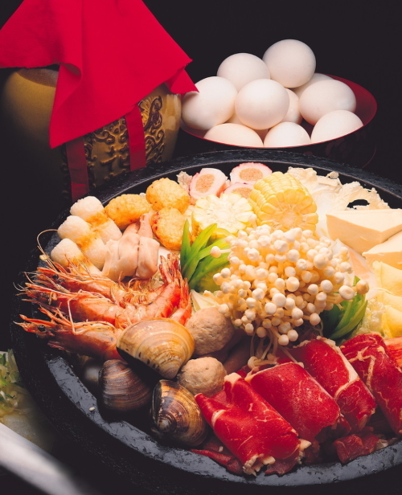
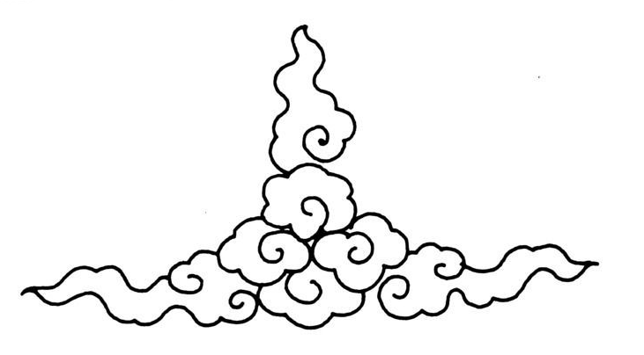
火锅
火锅
火锅
火锅

Slide 13

火锅古称“古董羹”因食物投入沸水时发出的“咕咚”声而得名，它是中国独创的美食，历史悠久。

Slide 14
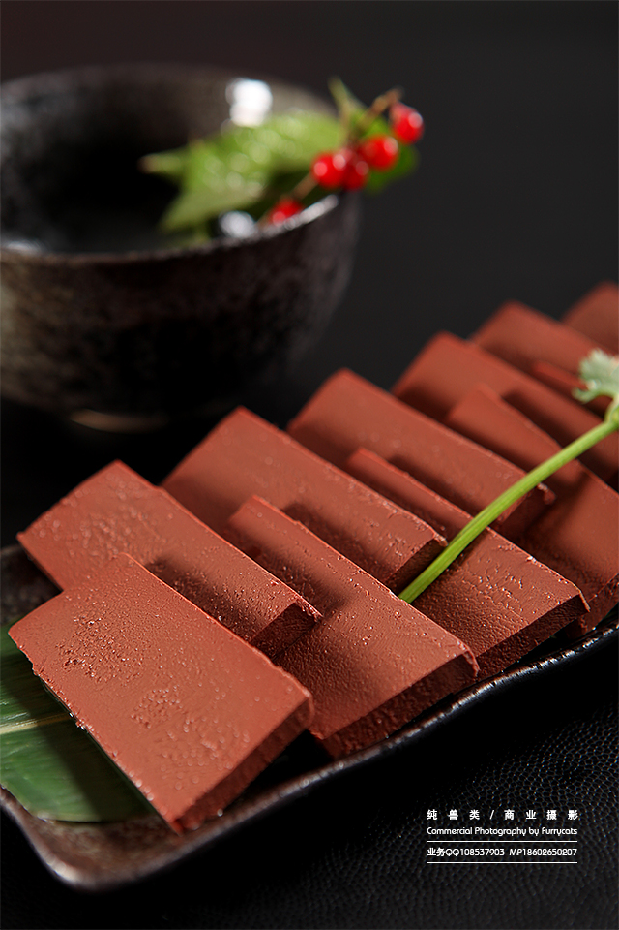

火锅
火锅

Slide 15
火锅 古称“古董羹”因食物投入沸水时发出的“咕咚”声而得名

Slide 16

火锅
火锅
火锅
火锅
火锅
火锅

Slide 17
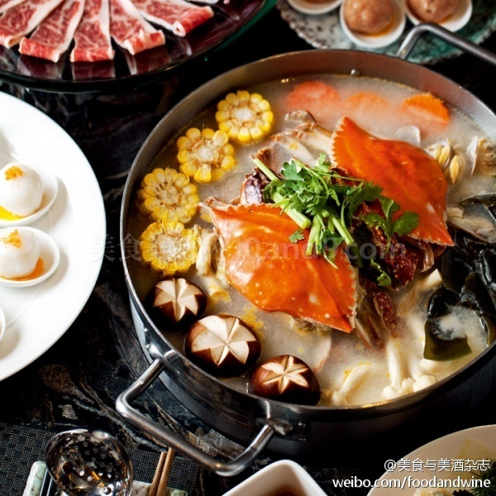
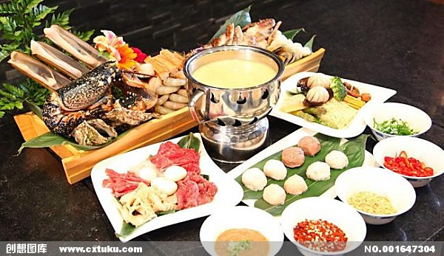
火锅
古称“古董羹”
因食物投入沸水时发出的“咕咚”声而得名，它是中国独创的美食，历史悠久。考证，东汉时期即有火锅，唐代白居易的《问刘十九》诗：“绿蚁新醅酒，红泥小火炉

Slide 18


时
尚
火锅古称“古董羹”

Slide 19
时
尚
火锅古称“古董羹”因食物投入沸水时发出的“咕咚”声而得名，它是中国独创的美食，历史悠久。

Slide 20

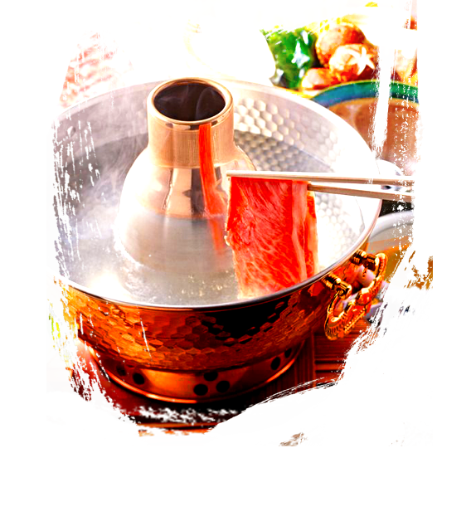
时
尚
HOT POT
汇报人：泡泡糖PPT

